Slide 1
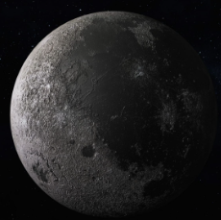
300 Noches en la oscuridad

